Slide 1
青少年の科学観の調査 川村康文 京都大学大学院エネルギー科学研究科 物理教育学会 第48巻 第６号（2000年）
理学物理学科 石黒貴裕

Slide 2
§１．科学観調査の必要性
①児童・生徒が持つ科学観が発達的なものかどうかを明らかにする。
②科学観の発達段階を知る。
③授業対象者の科学観が授業前後でどのように変化したかを客観的に評価する。
③については、16項目からなる科学調査票を作成し、「物理学の興味・関心」、「科学技術至上主義」という二つの因子が抽出された。

Slide 3
③の結果について
「物理学興味・関心」について
→実験群と統制群で有意差が見られた。
「科学技術至上主義」について
→実験群・統制群ともに変化は見られず、短期間の授業実験では効果が表れない。
高校生を対象に科学観を構成する因子の特定、授業におけるそれら因子の変化を調査した。
参考文献：川村康文・子安増生 科学教育研究、22－1（1988）32.

Slide 4
小・中・高校生の科学観の構造
前述の①②に関して調査する。
科学観が加齢とともに発達するのかどうかについて考察を行った。

Slide 5
§２．研究方法
科学観調査票の作成
高校生のあるクラスで、「科学についてあなたたちの意見や考えを書いてください」といって自由記述のアンケートを行う。
集約し、草案を作成する。
別のクラスにこの草案を配布し、「自分と同じ意見に○をしてください。自分と同じ意見がない場合は新たに書き加えてください」と指示を出す。

Slide 6
合計４クラスをリレー式に回ったあとに最初のクラスに最新の印刷物を配布。
同様の作業で原案を作成。
3つのメーリング・リストにアップし各方面からの意見を取集する
・OnsenML
・rikaML
・eesML
高校生の意見を基にした「科学観調査票」の完成

Slide 7
§３．調査対象者および調査時期
学年 | 男子 | 女子
小学6年生（12歳） | 62人 | 65人
中学2年生（14歳） | 117人 | 127人
高校2年生（16歳） | 142人 | 175人
京都市内の小・中・高校生（合計688人）
調査時期：1988年10月～11月

Slide 8
§４．調査方法
47項目からなる科学調査票（§２．で作成したもの）に5段階で回答させた。
まったくそう思わない…1点
どちらとも言えない…3点
まったくそう思う…5点

Slide 9
§５．調査結果
分析方法→因子分析（主因子法・バリマックス回転）
↓
固有値の推移と因子の解釈可能性を考えて、4因子解が妥当である。
因子負荷量の絶対値が0.4以上を基準に項目を選定し、各因子の解釈を行った。

Slide 10
4因子の分類
第１因子
「科学技術の有用性の否定」
科学や科学技術と人間との関係について、反応が否定的なもの
例）「科学は、現在の生活とは切っても切れないものである。（逆転項目）」（No.25）
第2因子
「科学離れ」
自分自身が科学や科学技術に対して興味が持てない、関係ないと考えているもの
例）「将来、自分は理科系には進まないと思う。」（No.28）
「理科は面白い（逆転項目）。」（No.11）

Slide 11
第３因子
「科学技術至上主義」
科学は絶対に正しく、専門家の考えに指導されるべきであるという考え方
例）
「科学的知識は、常に正しい。」（No.2）
「専門的な科学技術の知識を必要とする社会問題に専門家以外は口を出ししててはいけない。」（No.10）
第４因子
「科学技術懐疑主義」
いきすぎた科学や科学技術は、人類を滅亡へと導くという警戒的意識を持っている
例）
「高度科学技術文明は、必ず滅びると思う」（No.31）
「科学とは、本来人間にとって必要ではないものだと思う。」（No.40）

Slide 12
5－1．第1因子について
８群すべてにおいて、項目の平均24点（３点×８項目）を下回る。（表１）
→科学技術の有用性を認めている。
二要因分散分析の結果（表２）から、
群間に５％水準
性差に１％水準
で有意差が認められた。
合計平均値が女子の方が高い。
↓
女子の方が男子より「科学技術の有用性の否定」観が強い。

Slide 13
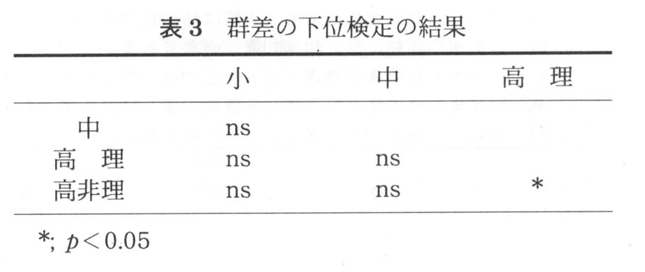
群間の差について
小学生→中学性
中学生→高校生
と成長過程における有意差はない
高校理科系と高校非理科系との間に、
５％水準の有意差が見られた.
高校非理系の方が、「科学技術の有用性の否定」観が強い
有意差なし

Slide 14
5－2.第2因子 「科学離れ」
表4より、項目の合計から、「科学離れ」は男子より女子に強く見られる.
群間の差と性差に１％の有意差が生じた.
また相互作用に５％の有意差が確認できた.
*項目平均：24点

Slide 15
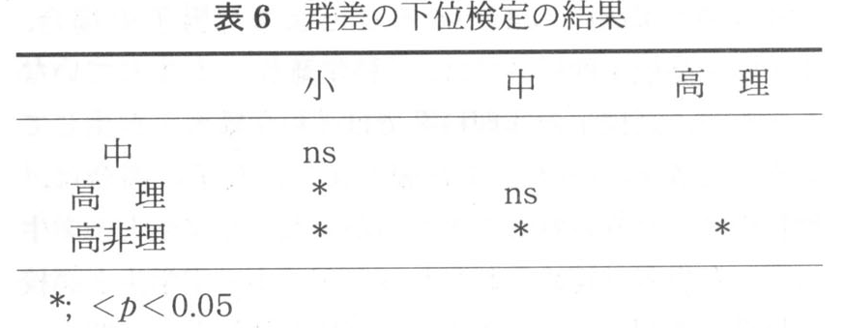
群差の考察結果
中学生と高校非理系
高校理系と高校非理系
小学生と中学生
中学生と高校理系
「科学離れ」の５％水準の有意差が確認
「科学離れ」の強まりはない

Slide 16
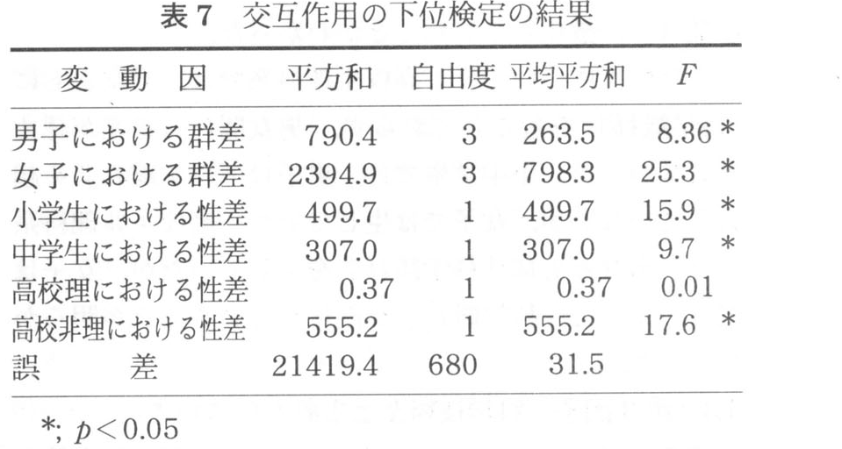
男子のみ
女子のみ
の群間においても有意差が確認

Slide 17
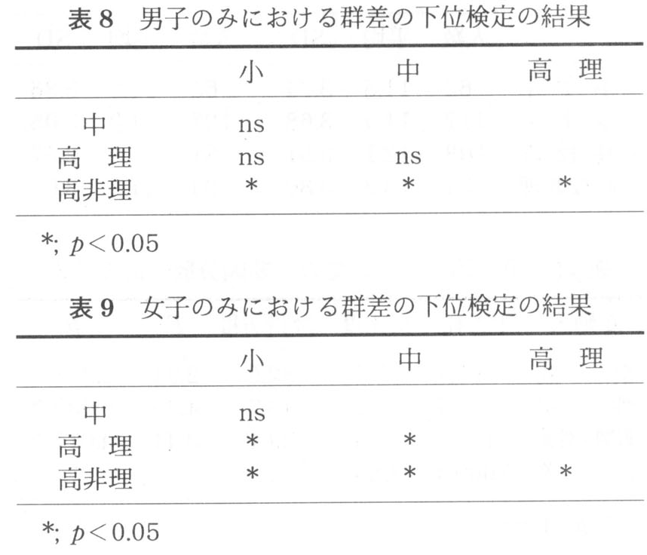
非理系高校生の群は他のどの群との間にも有意差がある.
理系/非理系高校生の群は他のどの群との間にも有意差がある.
項目平均と合わせて考えると…

Slide 18
男子の傾向
小/中学生/高校理系
→「科学離れ」生じず
高校非理系→「科学離れ」が生じる
女子の傾向
小/中学生→「科学離れ」傾向がある
高校理系→「科学離れ」生じず
高校非理系→「科学離れ」が激化

Slide 19
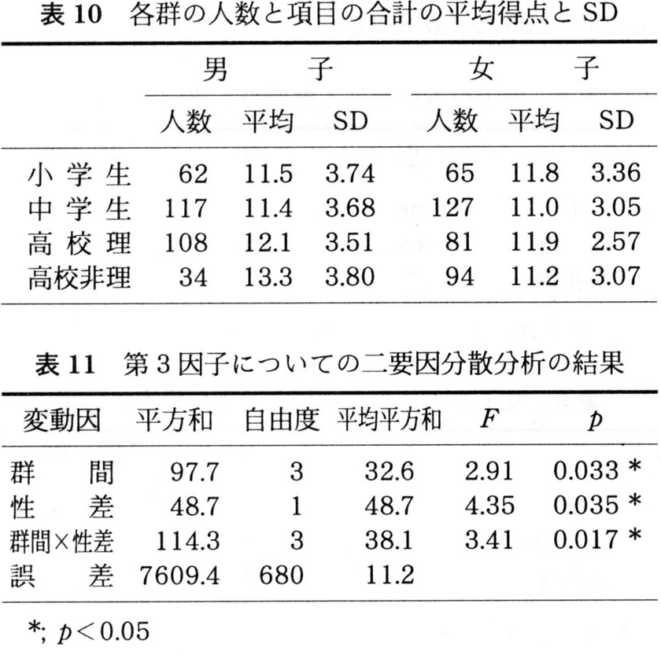
5－3.第3因子
「科学技術至上主義」
項目平均：３×５項目＝15点
すべての群で項目平均を下回る
「科学技術至上主義」がはびこっているわけではない
各変動因それぞれに５％水準で有意差あり

Slide 20
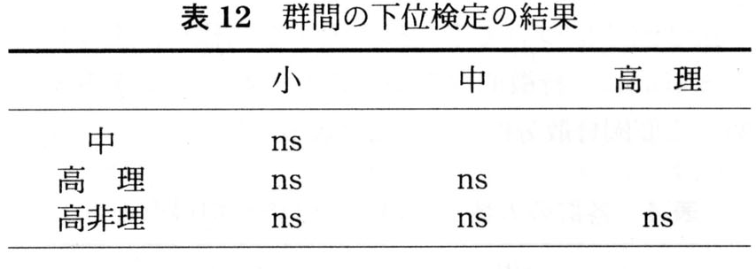
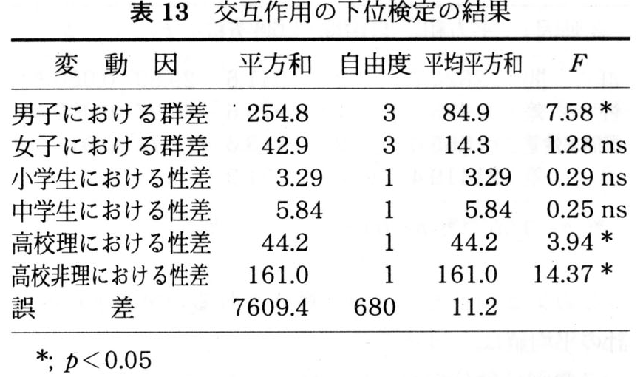
どの群間でも有意差なし
女子においては、群間に有意差なし

Slide 21
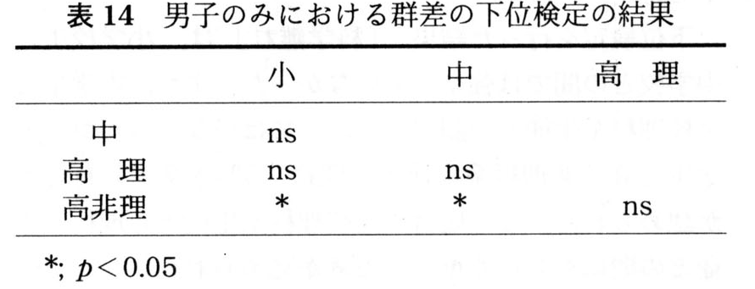
高校非理系では、小学生/中学生と比べて、「科学技術至上主義」観が強い
第3因子のまとめ
小学生/中学生では、男女間で有意差が見られない.
高校生では、男女間で有意差が見られる.
男子の方が「科学技術至上主義」観が強い

Slide 22
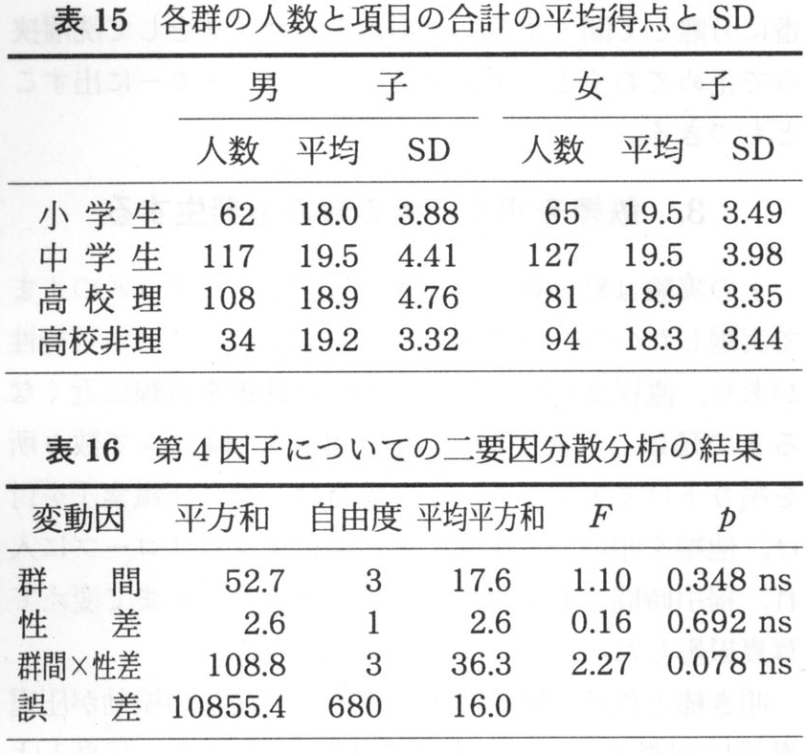
5－4.第4因子
「科学技術懐疑主義」
項目平均：３×６項目＝18点
群間の差/性差ともに認められなかった.
加齢とともに変化するものではなく、かつ性差も認められない.

Slide 23
§６.考察
高度科学技術社会（携帯電話、PCなどが普及している社会）
日常生活の中に科学技術があふれている
「科学技術の有用性」を否定せず、
「科学技術至上主義」にも陥っていない.
開発優先の論理に基づく環境破壊
「科学技術への
懐疑」観を持つようになった.

Slide 24
高校生理科系を除く女子
高校生非理科系の男子
「科学離れ」が見られる.
非理科系では、加齢とともに「科学離れ」が進む傾向が見られた.

Slide 25
§７.この論文を読んで
・これまで実感として、科学に対する興味の度合い（ここでは「科学離れ」）に性差があるとは予想できたが、今回の論文を読み、統計的に確認できたことが良かった.
・この性差に関しては、個人的には、「ジェンダー」のような心理的・社会的が原因ではないかと考えます。
・「科学離れ」がいい意味の離れ方（自分自身が科学以外に進むべき道を見つけたなど）であることを願います。

